Slide 1
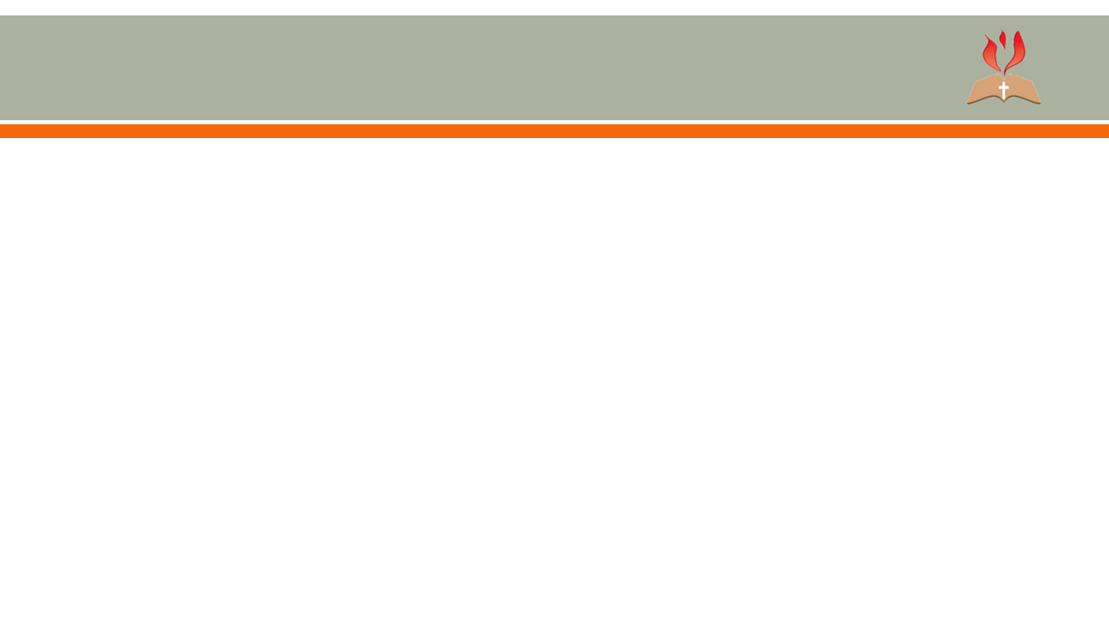
成为好土持守真道
常彦牧师
2025年11月22日

Slide 2
可4:1-9
1 耶稣又在海边教训人。有许多人到他那里聚集，他只得上船坐下。船在海里，众人都靠近海站在岸上。
2 耶稣就用比喻教训他们许多道理。在教训之间，对他们说，
3 你们听阿。有一个撒种的。出去撒种。
4 撒的时候，有落在路旁的，飞鸟来吃尽了。
5 有落在土浅石头地上的，土既不深，发苗最快。

Slide 3
可4:1-9
6 日头出来一晒，因为没有根，就枯干了。
7 有落在荆棘里的，荆棘长起来，把他挤住了，就不结实。
8 又有落在好土里的，就发生长大，结实有三十倍的，有六十倍的，有一百倍的。
9 又说，有耳可听的，就应当听。

Slide 4
在这比喻中（路8:8）耶稣大声说：“有耳可听的，就应当听！”。
主耶稣最后说了这句非常关键的话，意思就是让我们要留心地听、认真地听，这不是跟我们无关的，而是跟我们每个人的生命都息息相关的比喻，提醒我们要用正确的态度来聆听神的话语。

Slide 5
一、比喻的解释
撒种的人：象征耶稣基督。
种子：代表祂所传讲的福音（生命的道、神的话）。
土地：象征着聆听福音的人心灵和对福音的回应。

Slide 6
可4:13-20
13 又对他们说，你们不明白这比喻吗？这样怎能明白一切的比喻呢？
14 撒种之人所撒的，就是道。
15 那撒在路旁的，就是人听了道，撒但立刻来，把撒在他心里的道夺了去。
16 那撒在石头地上的，就是人听了道，立刻欢喜领受。

Slide 7
可4:13-20
17 但他心里没有根，不过是暂时的，及至为道遭了患难，或是受了逼迫，立刻就跌倒了。
18 还有那撒在荆棘里的，就是人听了道。
19 后来有世上的思虑，钱财的迷惑，和别样的私欲，进来把道挤住了，就不能结实。
20 那撒在好地上的，就是人听道，又领受，并且结实，有三十倍的，有六十倍的，有一百倍的。

Slide 8
一、比喻的解释
主耶稣说：同样的种子-神的话，被撒在四种地上，代表四种不同的心。
1、路旁的心：刚硬，任由仇敌夺走。这比喻那些听到福音，但内心刚硬，魔鬼（飞鸟）立刻夺去，使他们不信。

Slide 9
一、比喻的解释
2、石头地的心：主耶稣说：就是人听了道，立刻欢喜领受，但心里没有根，不过是暂时的，及至为道遭了患难，或是受了逼迫，立刻就跌倒了。这样的人从来就没有真正领受福音，他们对真理的回应，很多只是一时的感动，没有建立在真实的悔改和对主耶稣救恩的认识之上。

Slide 10
一、比喻的解释
3、荆棘里的心：被世界的思虑挤住的生命。
主耶稣说：就是人听了道，后来有世上的思虑、钱财的迷惑和别样的私欲，进来把道挤住了，就不能结实。

Slide 11
一、比喻的解释
让我们警醒：主耶稣没有直接说“罪”而是说“思虑、钱财、别样私欲”。这些事情本身很多并不一定是邪恶的，但它们会慢慢地像杂草一样悄悄地长起来，缠住你的生命。（提前6:6-10）

Slide 12
提前6:6-10
6 然而敬虔加上知足的心便是大利了。
7 因为我们没有带什么到世上来，也不能带什么去。
8 只要有衣有食，就当知足。
9 但那些想要发财的人，就陷在迷惑，落在网罗，和许多无知有害的私欲里，叫人沉在败坏和灭亡中。
10 贪财是万恶之根。有人贪恋钱财，就被引诱离了真道，用许多愁苦把自己刺透了。

Slide 13
一、比喻的解释
荆棘地的听众：他们不是不信主，也不是完全不想跟随耶稣，只是慢慢地，人生当中出现了越来越多更重要的事”于是对主耶稣、对教会，对神话语上的追求、渴慕就一点点被挤住了。这就是没有活出天国价值观的次序。要以天国的价值观为优先，就必须重新安排生活的事务，不再把生命、时间过多投资在没有永恒价值的事情上。

Slide 14
一、比喻的解释
4、好土的心持守真道：听道、领受、行道、结果子。
主耶稣说：“那落在好土里的，就是人听了道，持守在诚实、善良的心里，并且忍耐着结实。”（路8:15）

Slide 15
二、好土的听众有三个特点
1、听道：认真听神的话语，以依靠圣灵顺服神的话，交托主权，破碎老我，活出在基督里以信心和顺服的生命。
2、领受：不只是“知道道理”而是把神的道烙印在生命里。今生是为永恒的预备，活着就是完成耶稣的呼召和使命。

Slide 16
二、好土的听众有三个特点
3、行道、结果子：让神的话在生命中活出耶稣的性情并行出来。
听到者持守真道的秘诀，就是对所听的道要先完全接受，然后再以诚实、善良的心、加上忍耐心等候，这样神的道就能在我们生命中结实百倍。

Slide 17
结语
这个比喻在告诉我们一件事：同样的种子，同样的道，不同的就是我们的心。
神的心意是要我们不仅仅做一个听道的人，而是做一个行道的人。（太7:24-28）

Slide 18
太7:24-28
24 所以凡听见我这话就去行的，好比一个聪明人，把房子盖在磐石上。
25 雨淋，水冲，风吹，撞着那房子，房子总不倒塌。因为根基立在磐石上。
26 凡听见我这话不去行的，好比一个无知的人，把房子盖在沙土上。
27 雨淋，水冲，风吹，撞着那房子，房子就倒塌了。并且倒塌得很大。
28 耶稣讲完了这些话，众人都希奇他的教训。

Slide 19
结语
今天我们愿意向主说：主啊，我愿成为好土持守真道的人，求你打破我心里刚硬的心，挪去里面的石头，拨除生命中的荆棘，使主的话在我生命里扎根、成长、结果子。
当我们愿意把自己交在神的手中，祂必亲自栽培、修剪我们，使我们成为神国所喜悦的器皿。阿们！

